Slide 1
PEMODELAN DATA
Abidatul Izzah, M.Kom
Teknik Informatika Politeknik Kediri
Analisis dan Desain Perangkat Lunak

Slide 2

KAMUS DATA (DATA DICTIONARY)
Merupakan Katalog data dan kebutuhan informasi dari suatu sistem informasi
Dibuat berdasarkan arus data yang ada di DFD
Fungsi:
Digunakan untuk dokumentasi dan mengurangi redundansi dalam basis data
Validasi keakuratan dan kelenkapsn DFD
Merencanakan user interface baik input/output
Menentukan muatan data yang disimpan dalam file

Slide 3
Simbol Kamus Data
No | Simbol | Uraian
1 | = | Terdiri dari, mendefinisikan, diuraikan menjadi, artinya
2 | + | Dan
3 | ( ) | Opsional (boleh ada atau boleh tidak ada)
4 | { } | Pengulangan
5 | [ ] | Memilih salah satu dari sejumlah alternatif, seleksi
6 | ** | Komentar
7 | @ | Identifikasi atribut kunci
8 | | | Pemisah sejumlah alternatif pilihan antara simbol [ ]

Slide 4
Memulai Kamus Data
Kamus Data
Berdasarkan Data Store
Berdasarkan Data Flow

Slide 5
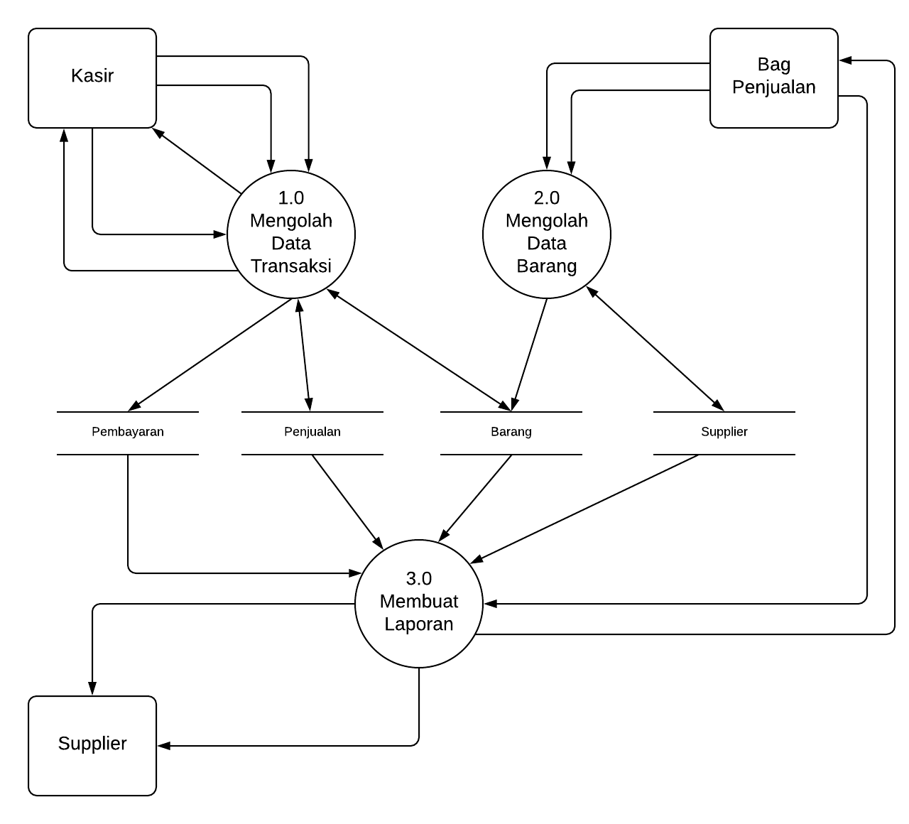
Kamus Data berdasarkan Data Store
Ingat!
Terdapat 4 data store dalam flow diagram

Slide 6
Kamus Data berdasarkan Data Store
Barang = @kode_brg + nama_brg + satuan + jenis + hrg_beli + hrg_jual + jml_stok + kode_sup
Pembayaran = @no_faktur + tanggal + jml_bayar
Penjualan = @no_faktur + kode_brg + hrg_jual + kuantitas
Supplier = @kode_sup + nama_sup + alamat + kota + telepon

Slide 7
Kamus Data berdasarkan Data Flow .
Id_barang_terjual
Id_barang
pembayaran
Id_supplier
Ingat!
Terdapat 16 data flow dalam flow diagram
Bukti_jual
Koreksi_lap
Lap_kasir
Rec_barang
Rec_barang
Rec_supplier
Rec_bayar
Rec_jual
Rec_bayar
Rec_jual
Rec_barang
Rec_supplier
Lap_kas
bulan
Lap_konsinyasi
Periodel_lap
Supervisor
Lap_penjualan

Slide 8
Kamus Data berdasarkan Data Flow
Bulan = no_bulan + tahun
Bukti_jual = no_faktur + tanggal + {nama_brg + hrg_jual + kuantitas + jumlah} + total
Id_barang = kode_brg + nama_brg + satuan + jenis + hrg_beli + hrg_jual + jml_stok + kode_sup
Id_barang_terjual = kode_brg + kuantitas
Id_supplier = kode_sup + nama_sup + alamat + kota + telepon
Koreksi_lap = id_kasir + no_faktur + [kode_brg | hrg_jual | kuantitas]
dst

Slide 9
ENTITY RELATIONSHIP DIAGRAM (ER - DIAGRAM)
Digunakan untuk mentransfomasikan data yang ada di dunia nyata ke dalam bentuk notasi sebagai perangkat konseptual
ER - Diagram
E (entity)
R (relationship)

Slide 10
Notasi dalam ER - Diagram
No | Simbol | Notasi
1 |  | Himpunan Entitas
2 |  | Atribut
3 |  | Himpunan Relasi
4 |  | Penghubung
Apa itu:
Entitas?
Atribut?
Relasi?

Slide 11
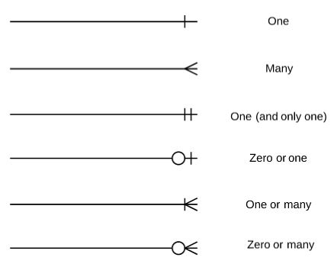
Macam relasi?
Satu ke satu (one to one)
Satu ke banyak (one to many)
Banyak ke banyak (many to many)

Slide 12
Memulai ER-Diagram
Terdapat 4 data store:
Barang
Supplier
Penjualan
Pembayaran
Membentuk relasi:
Beberapa barang dipasok oleh seorang supplier
Banyak barang dijual dengan banyak penjualan
Suatu penjualan dilunasi dengan suatu pembayaran

Slide 13
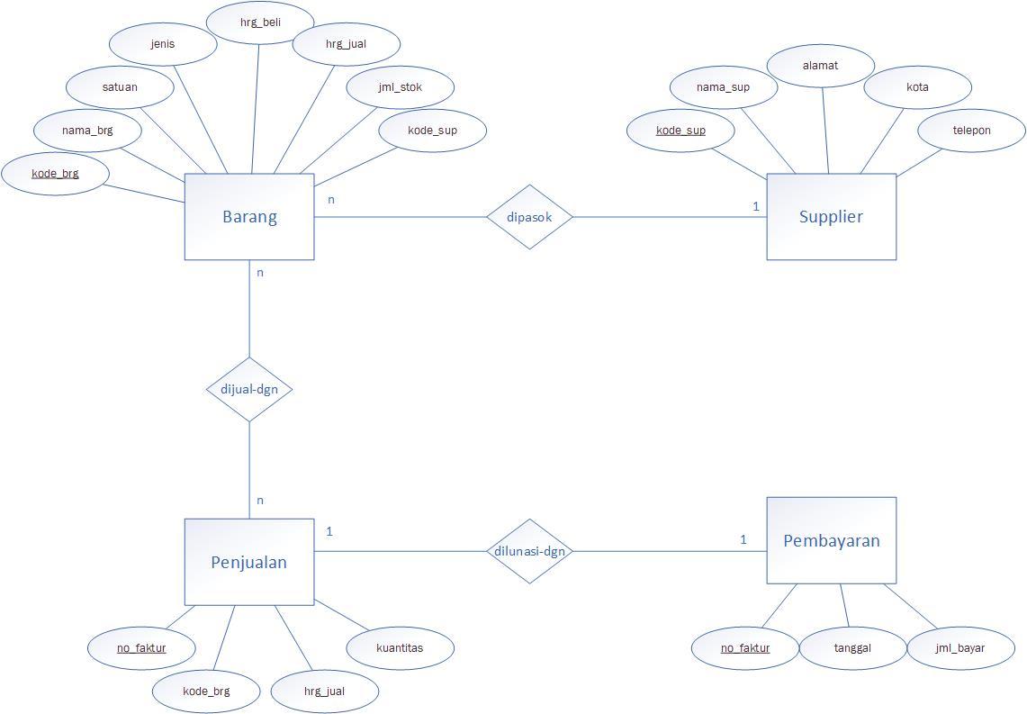
ER – Diagram (versi Chen)

Slide 14
Perancangan Basis Data
Proses ini digunakan untuk menggambarkan keterhubungan antar tabel (relasi tabel)
Hubungkan sesuai dengan foreign key yang telah didefinisikan
Rancang hubungan/relasi tabel dari ER Diagram yang sebelumnya!

Slide 15
Deskripsi Tabel
Tabel Barang
Tabel Supplier
Tabel Penjualan
Tabel Pembayaran
Uraikan : Fungsi, Jenis, Primary Key, Foreign Key, dan struktur tabel!

Slide 16
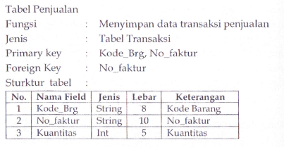
Contoh

Slide 17
Tugas
Berdasarkan DFD yang telah disusun, maka tentukan!
Kamus Data berdasarkan data store
Relasi
ER Diagram

